Slide 1
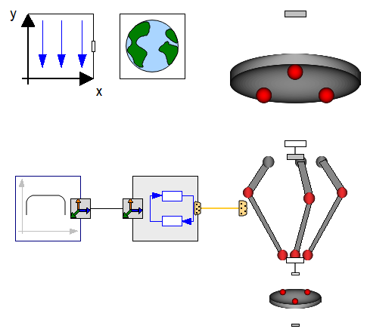
7
1
2
5
3
4
6

